Slide 1
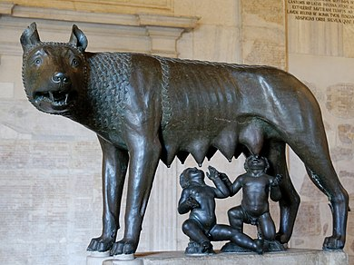
Η ΙΔΡΥΣΗ ΤΗΣ ΡΩΜΗΣ ΚΑΙ Η ΠΟΛΙΤΙΚΗ ΤΗΣ ΟΡΓΑΝΩΣΗ
ΔΙΔΑΣΚΩΝ Α.Σ. ΚΑΠΩΝΗΣ

Slide 2
ΡΩΜΗ
ΛΑΟΙ ΤΗΣ ΔΥΣΗΣ
1. Ο Ελληνισμός της Δύσης
2. Η Καρχηδόνα
3. Οι λαοί της ιταλικής χερσονήσου
και ο σχηματισμός του Ρωμαϊκού κράτους
(8^{ος} – 3^{ος} αι. π.Χ.)
- Η ίδρυση της Ρώμης και η οργάνωσή της
- Η συγκρότηση της ρωμαϊκής πολιτείας – Res publica

Slide 3
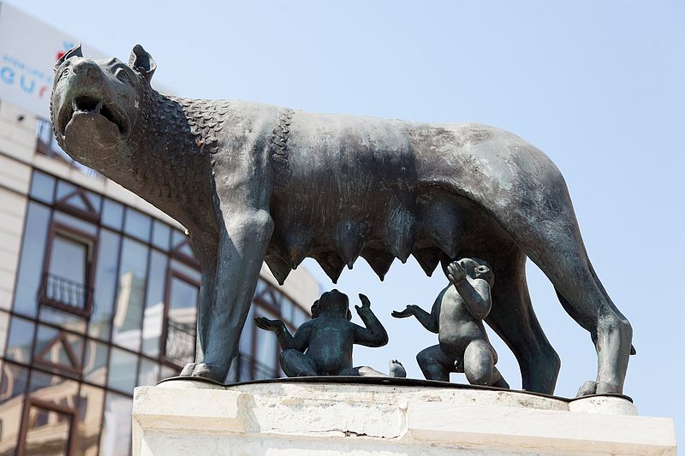
Τι αναπαριστά το παρακάτω σήμα; Πού πιστεύετε ότι βρίσκεται το αντίστοιχο άγαλμα;

Slide 4
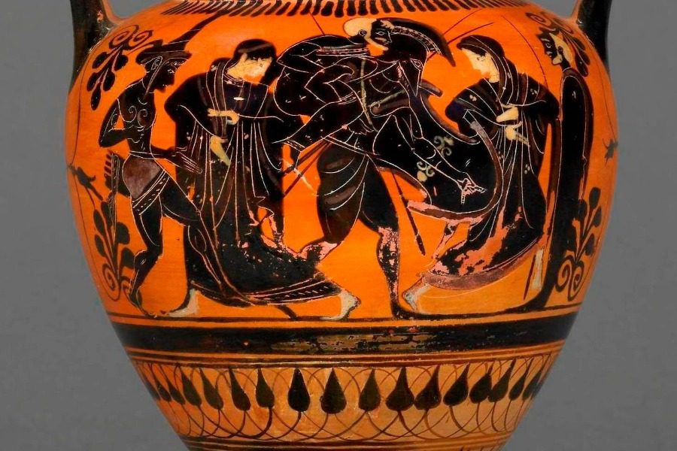
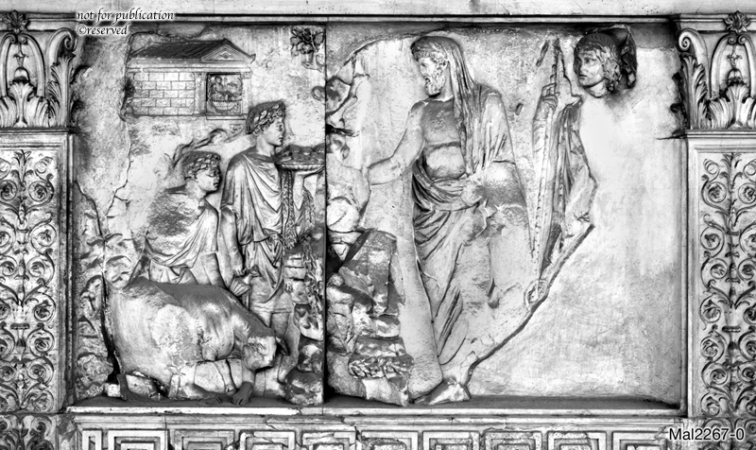
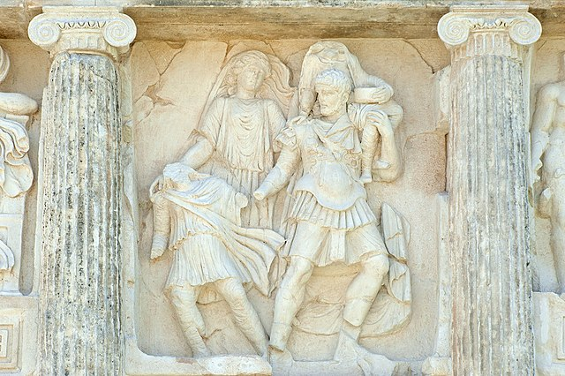
Αινείας και Ρώμη

Slide 5
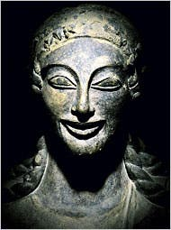
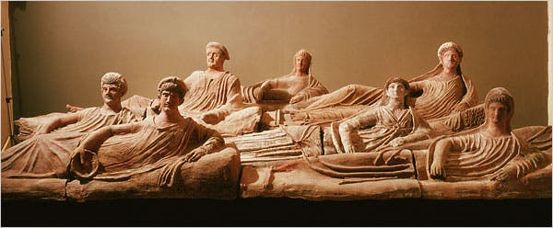
Ετρούσκοι και Ρωμαίοι

Slide 6
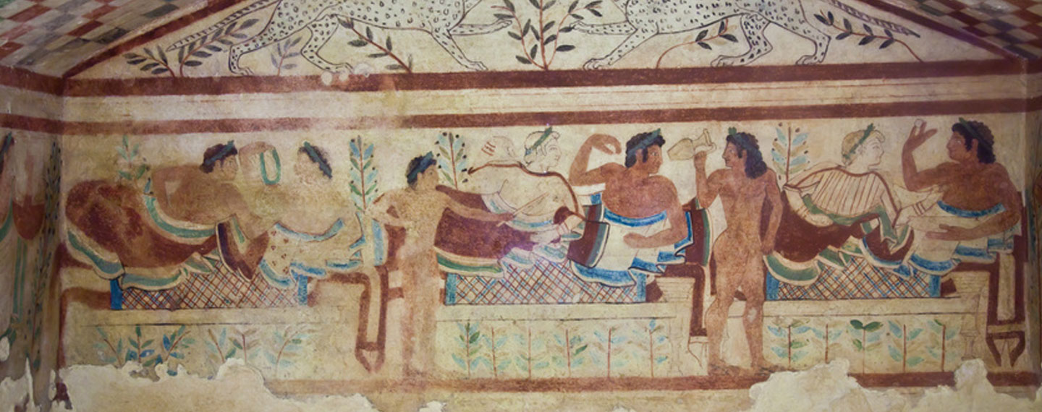
Ετρούσκοι

Slide 7
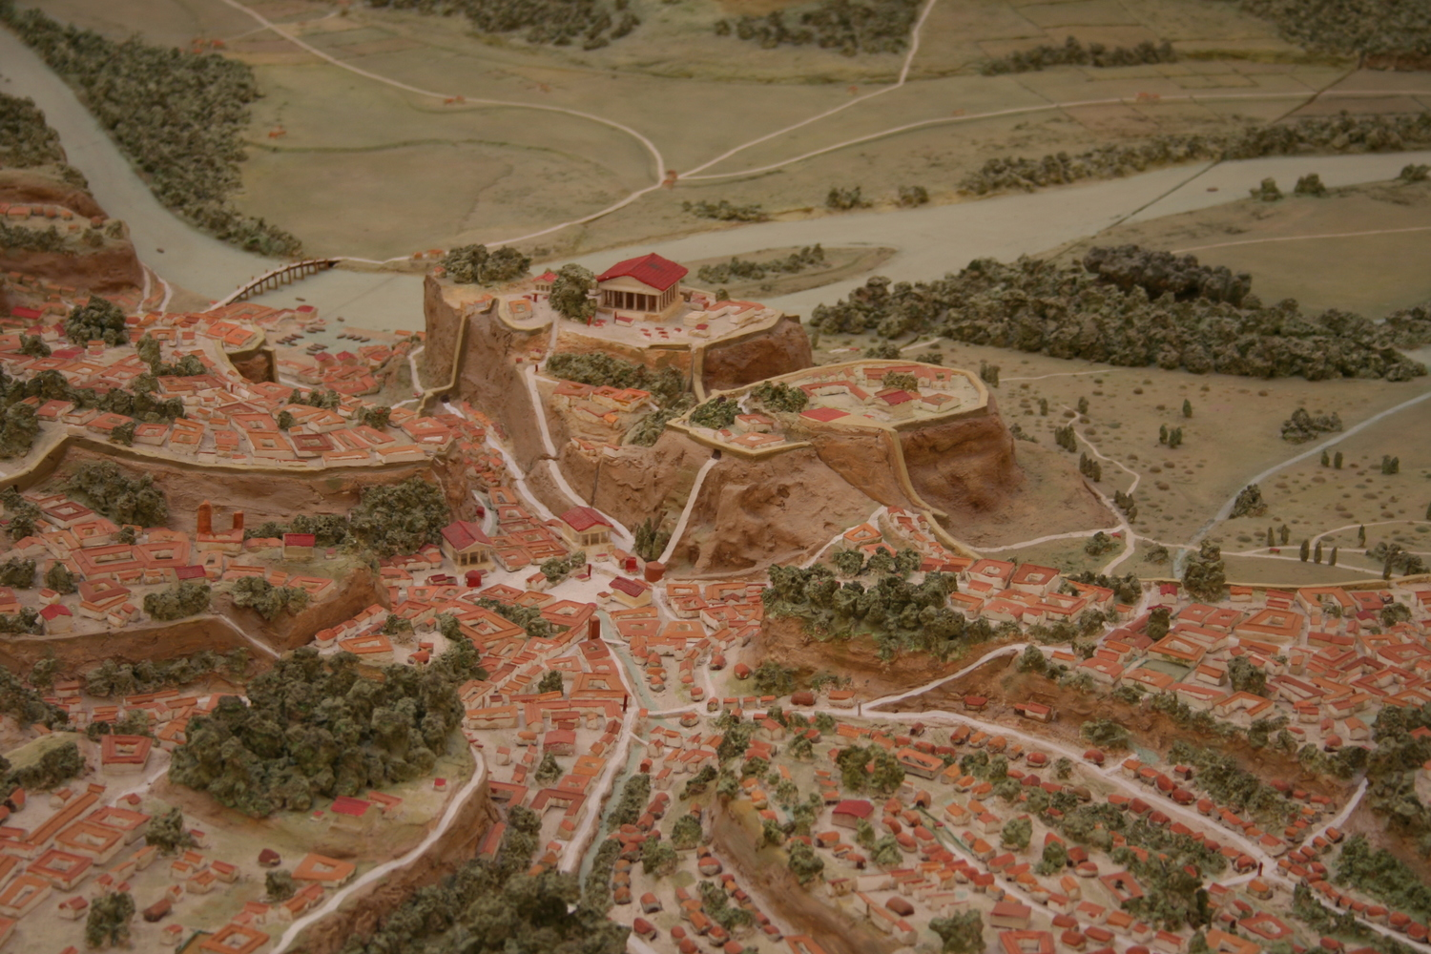
Αρχαϊκή Ρώμη

Slide 8
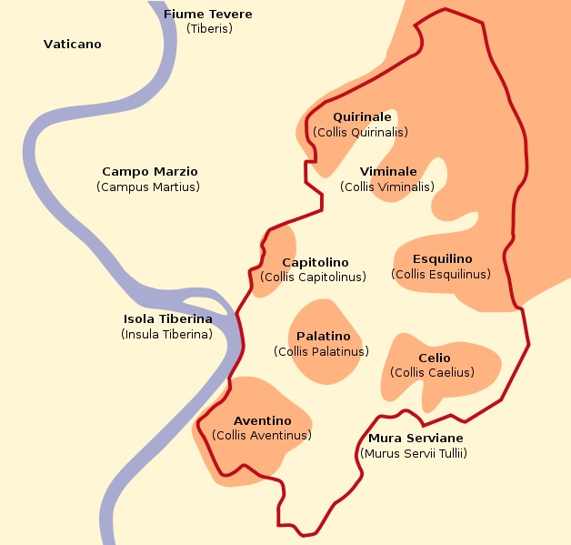
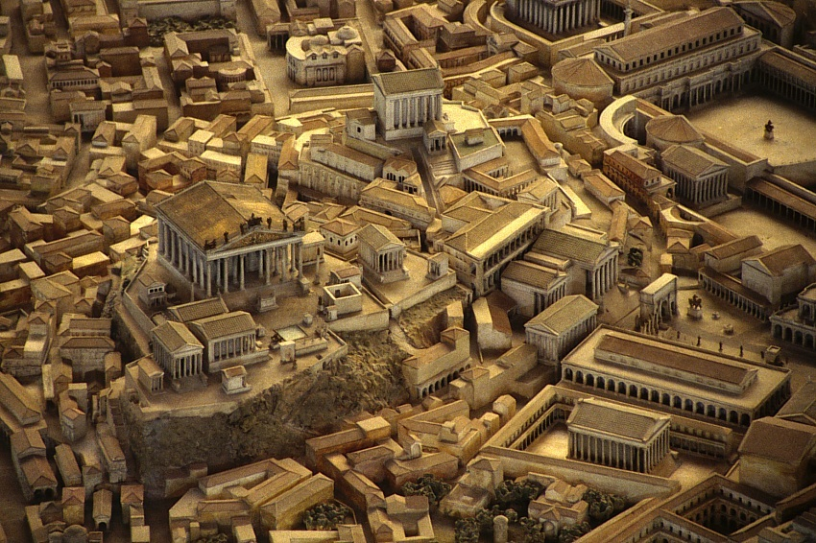
Τοπογραφία αρχαίας Ρώμης

Slide 9
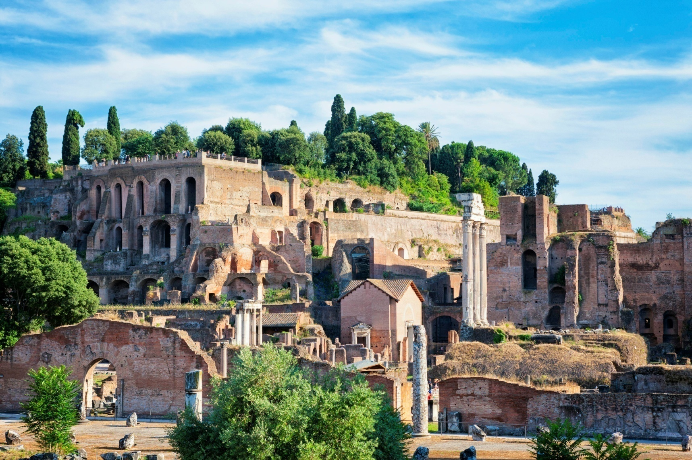
Παλατινός Λόφος

Slide 10
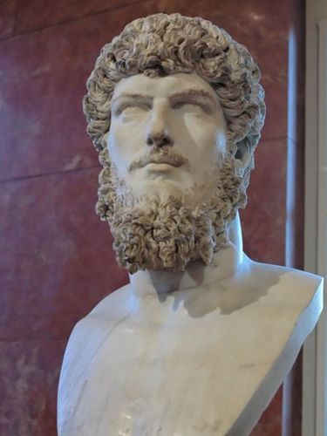
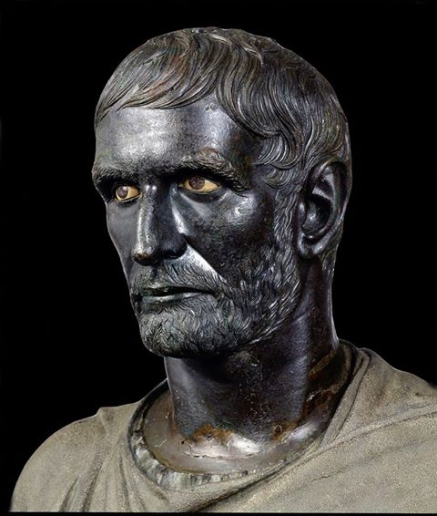
Ο τελευταίος Ετρούσκος βασιλιάς
Ῥωμύλος μὲν γὰρ ὁ κτίσας τὴν πόλιν ἑπτὰ καὶ τριάκοντα ἔτη λέγεται κατασχεῖν τὴν δυναστείαν· μετὰ δὲ τὸν Ῥωμύλου θάνατον ἀβασίλευτος ἡ πόλις γενέσθαι χρόνον ἐνιαύσιον. ἔπειτα Νόμας Πομπίλιος αἱρεθεὶς ὑπὸ τοῦ δήμου τρία καὶ τετταράκοντα ἔτη βασιλεῦσαι. Τύλλος δὲ Ὁστίλιος μετὰ Νόμαν δύο καὶ τριάκοντα. ὁ δ' ἐπὶ τούτῳ βασιλεύσας Ἄγκος Μάρκιος τέτταρα πρὸς τοῖς εἴκοσι. μετὰ δὲ Μάρκιον Λεύκιος Ταρκύνιος ὁ κληθεὶς Πρίσκος ὀκτὼ καὶ τριάκοντα. τοῦτον δὲ διαδεξάμενος Σερούϊος Τύλλιος τετταράκοντα καὶ τέτταρα. ὁ Σερούϊον δὲ ἀνελὼν Λεύκιος Ταρκύνιος ὁ τυραννικὸς καὶ διὰ τὴν τοῦ δικαίου ὑπεροψίαν κληθεὶς Σούπερβος ἕως εἰκοστοῦ καὶ πέμπτου προαγαγεῖν τὴν ἀρχήν.
Διονύσιος Ἁλικρανασσεύς, Ρωμαϊκαί Ἀρχαιότητες, 1.75.1-3.

Slide 11
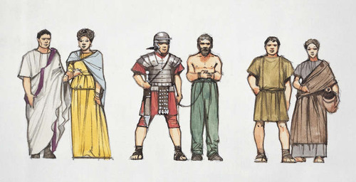
Σχεδιαστική αναπαράσταση των κοινωνικών τάξεων στην αρχαία Ρώμη:
αριστερά οι πατρίκιοι με τις τηβέννους, δεξιά οι πληβείοι με φτωχότερη ενδυμασία

Slide 12
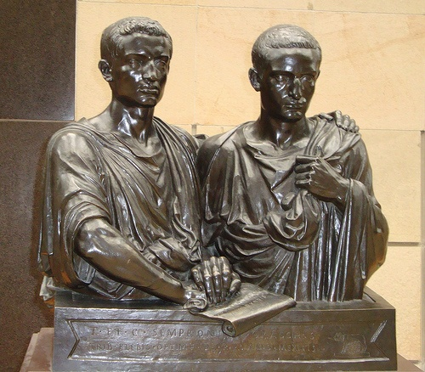
Patres, pelates, plebs

Slide 13
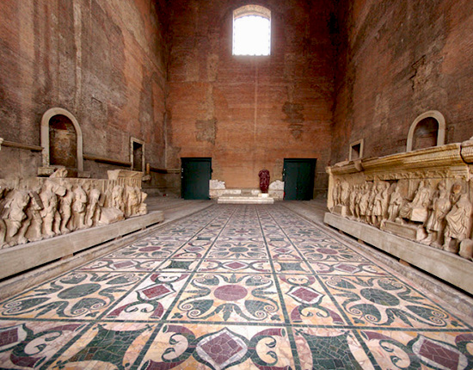
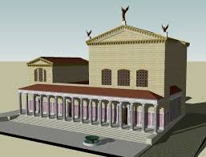
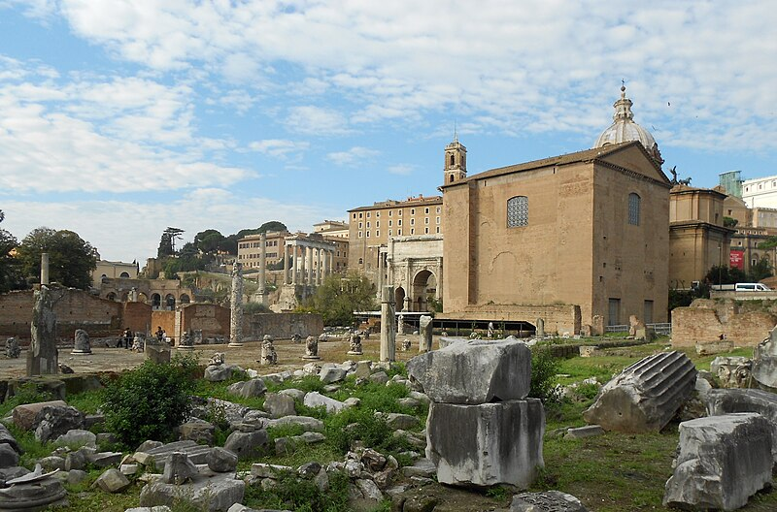
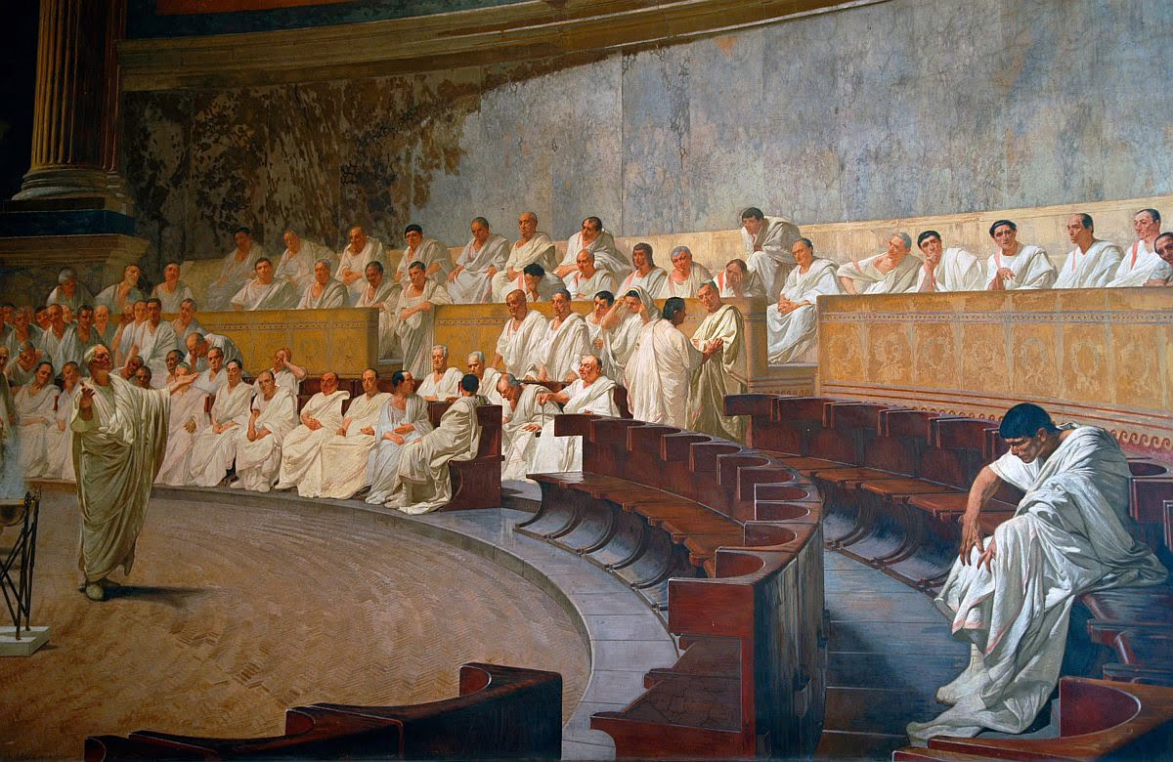
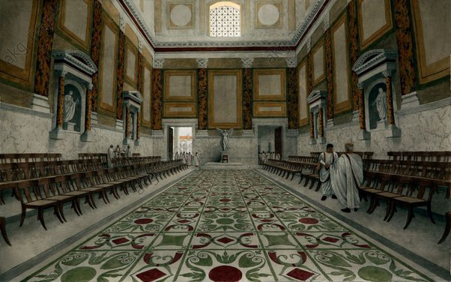
Η αίθουσα συνελεύσεων της Συγκλήτου (curia)

Slide 14
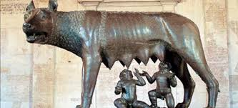
Α΄ Περίοδος της βασιλείας
1. Η ίδρυση της Ρώμης
η παράδοση θέλει τον Ρωμύλο, απόγονο του Αινεία,
ιδρυτή της Ρώμης και τη χρονολογεί στο 753 π.Χ.
η αρχαιολογική έρευνα αποκάλυψε ότι οικισμοί υπήρχαν στη θέση της Ρώμης από τον 10^{ο} αι. έως τον 8^{ο} αι. π.Χ.
ο συνοικισμός των κατοίκων των γύρω περιοχών έγινε πιθανότατα από τους Ετρούσκους τον 7^{ο} αι. π.Χ.
την ίδια περίοδο γίνονται σπουδαία δημόσια έργα (αποξήρανση ελών, αποχέτευση, αγορά, ιππόδρομος, ναός Καπιτωλίου Διός)
κυβερνούν έξι βασιλείς, μεταξύ των οποίων και Ετρούσκοι
επανάσταση των κατοίκων της Ρώμης και εκδίωξη Ετρούσκων στα τέλη του 6^{ου} αι. π.Χ. (509 π.Χ.)

Slide 15
2. Η κοινωνική οργάνωση της Ρώμης κατά την περίοδο της βασιλείας
Πατρίκιοι: οι Ρωμαίοι που ανήκαν σε παλιές μεγάλες οικογένειες – τα ρωμαϊκά γένη
ονομάζονται έτσι, διότι κατάγονται από τον ίδιο πατέρα, τον οποίο αναγνώριζαν ως αρχηγό
Πελάτες: υπήκοοι υπό την προστασία των πατρικίων, οι οποίοι κατάγονται από προϊταλιώτες κατοίκους, τους Λίγουρες
σταδιακά συγχωνεύονται με τους πατρικίους
Πληβείοι: οι νεότεροι κάτοικοι της Ρώμης και των γύρω περιοχών (μετά από κατάκτηση ή προς αναζήτηση καλύτερης τύχης)
το όνομά τους σημαίνει πλήθος – δεν είχαν καμία ανάμιξη με τους πατρικίους και τους πελάτες και δεν έχουν πολιτικά δικαιώματα ούτε επιτρέπεται ο γάμος με πατρικίους

Slide 16
2. Η κοινωνική οργάνωση της Ρώμης κατά την περίοδο της βασιλείας
Πατρίκιοι: οι Ρωμαίοι που ανήκαν σε παλιές μεγάλες οικογένειες – τα ρωμαϊκά γένη
ονομάζονται έτσι, διότι κατάγονται από τον ίδιο πατέρα, τον οποίο αναγνώριζαν ως αρχηγό
Πελάτες: υπήκοοι υπό την προστασία των πατρικίων, οι οποίοι κατάγονται από προϊταλιώτες κατοίκους, τους Λίγουρες
σταδιακά συγχωνεύονται με τους πατρικίους
Πληβείοι: οι νεότεροι κάτοικοι της Ρώμης και των γύρω περιοχών (μετά από κατάκτηση ή προς αναζήτηση καλύτερης τύχης)
το όνομά τους σημαίνει πλήθος – δεν είχαν καμία ανάμιξη με τους πατρικίους και τους πελάτες και δεν έχουν πολιτικά δικαιώματα ούτε επιτρέπεται ο γάμος με πατρικίους

Slide 17
3. Η πολιτική οργάνωση κατά την περίοδο της βασιλείας
βασιλιάς: θρησκευτικός αρχηγός, ηγέτης του στρατού και ανώτατος δικαστής
σύγκλητος: 300 μέλη – αρχηγοί ρωμαϊκών γενών
μαζί με τον βασιλιά συγκαλεί την εκκλησία του λαού και επικυρώνουν τις αποφάσεις της
θεματοφύλακας των εθίμων και των παραδόσεων
εκκλησία του λαού: συγκέντρωση πατρικίων και πελατών
ονομάζεται φρατρική, από τις φράτρες (τα τμήματα) που την αποτελούσαν
επικυρώνει ή απορρίπτει τις αποφάσεις του βασιλιά διά βοής
αποφασίζει ειρήνη ή πόλεμο
εκλέγει τον βασιλιά

Slide 18
3. Η πολιτική οργάνωση κατά την περίοδο της βασιλείας
βασιλιάς: θρησκευτικός αρχηγός, ηγέτης του στρατού και ανώτατος δικαστής
σύγκλητος: 300 μέλη – αρχηγοί ρωμαϊκών γενών
μαζί με τον βασιλιά συγκαλεί την εκκλησία του λαού και επικυρώνουν τις αποφάσεις της
θεματοφύλακας των εθίμων και των παραδόσεων
εκκλησία του λαού: συγκέντρωση πατρικίων και πελατών
ονομάζεται φρατρική, από τις φράτρες (τα τμήματα) που την αποτελούσαν
επικυρώνει ή απορρίπτει τις αποφάσεις του βασιλιά διά βοής
αποφασίζει ειρήνη ή πόλεμο
εκλέγει τον βασιλιά

Slide 19
Η συγκρότηση της ρωμαϊκής πολιτείας
Β΄ Περίοδος της Res Publica
1. Ορισμός της εποχής: ονομάζεται έτσι, διότι άλλαξε το πολίτευμα με επανάσταση των πατρικίων από βασιλεία τυπικά σε «δημοκρατία» (Res publica). Στην ουσία ήταν αριστοκρατικό καθεστώς – την εξουσία είχαν οι πατρίκιοι
2. Χαρακτηριστικά περιόδου:
κοινωνικοί αγώνες στο εσωτερικό
εξίσωση πατρικίων και πληβείων
πολιτική κατακτήσεων στο εξωτερικό
κυριαρχία στην ιταλική χερσόνησο έως τα τέλη του 3^{ου} αι. π.Χ.
νικηφόρα αντιμετώπιση των Καρχηδονίων στη Δ. Μεσόγειο

Slide 20
Ιστορική εξέλιξη
Οι κοινωνικοί αγώνες ανάμεσα στους πατρικίους και τους πληβείους
αρχές 5^{ου} αι. π.Χ. συμφωνείται η θεσμοθέτηση των δημάρχων
εκλέγονταν για ένα χρόνο
έργο τους η προστασία των πληβείων από αυθαιρεσίες πατρικίων
θεωρούνταν πρόσωπα ιερά και απαραβίαστα
είχαν το δικαίωμα να αρνηθούν την ψήφιση ενός νόμου (δικαίωμα αρνησικυρίας – veto)

Slide 21
Ιστορική εξέλιξη
Οι κοινωνικοί αγώνες ανάμεσα στους πατρικίους και τους πληβείους
μέσα 5^{ου} αι. π.Χ. οι πληβείοι πετυχαίνουν την καταγραφή του εθιμικού δικαίου στη Δωδεκάδελτο
αποτρέπεται έτσι η αυθαιρεσία των πατρικίων στα δικαστήρια
σε μικρό χρονικό διάστημα καταργείται ο νόμος που απαγόρευε τους γάμους μεταξύ των δύο τάξεων
τον 4^{ο} αι. π.Χ. αποκτούν πολιτική ισότητα με την παραχώρηση του δικαιώματος να εκλέγονται στο αξίωμα του υπάτου
στα τέλη του 4^{ου} αι. π.Χ. αποκτούν το δικαίωμα να εκλέγονται στο αξίωμα του μεγίστου αρχιερέως

Slide 22
Η πολιτική οργάνωση κατά την περίοδο της Res publica
1. Άρχοντες: εκτελεστική εξουσία της πολιτείας
δύο ύπατοι: εκλέγονται για ένα χρόνο με τις εξουσίες του βασιλιά
μεγαλοπρεπής εμφάνιση και ακολουθούνται από 12 ραβδούχους
δικτάτορας: άρχοντας με όλες τις εξουσίες, όταν η πολιτεία βρίσκεται σε κρίσιμη κατάσταση
δύο τιμητές: εκλέγονται για ενάμιση χρόνο
έργο τους: α. η κατάταξη («τίμηση») των πολιτών ανάλογα με τα περιουσιακά τους στοιχεία,
β. η σύνταξη του καταλόγου των συγκλητικών
γ. η κατάρτιση του προϋπολογισμού του κράτους
δ. η επίβλεψη των ηθών και η στέρηση των πολιτικών δικαιωμάτων όσων επεδείκνυαν ανήθικη συμπεριφορά
άλλοι άρχοντες: δήμαρχοι, πραίτωρες, ταμίες, ανθύπατοι, κ.ά.

Slide 23
Η πολιτική οργάνωση κατά την περίοδο της Res publica
2. Η Σύγκλητος: εκπροσωπεί την ιστορική συνέχεια του ρωμαϊκού κράτους
300 ισόβια μέλη που είχαν διατελέσει άρχοντες
νομοθετική και εκτελεστική εξουσία αλλά με δικαιοδοσίες και σε θέματα οικονομικά, θρησκευτικά και εξωτερικής πολιτικής
οι αποφάσεις της είχαν ισχύ νόμου
3. Οι εκκλησίες
α. η φρατρική: η παλιά συνέλευση των πατρικίων – διατηρήθηκε από σεβασμό στην παράδοση
β. η λοχίτιδα: συνέλευση όλων των στρατευμένων, πατρικίων και πληβείων – οι αποφάσεις κατά λόχους – εκλογή υπάτων, τιμητών και πραιτώρων
γ. η φυλετική: αρχικά η συνέλευση πληβείων, αργότερα όλων των Ρωμαίων – συγκέντρωση κατά φυλές – ψήφιση νόμων και εκλογή κατώτερων αρχόντων

